Slide 2
小熊

Slide 3
松鼠

Slide 4
松鼠折了一只纸船。
小熊扎了一只风筝。

Slide 5
① [ zhā ]表示刺，钻；
② [ zā ] 表示捆，缠；
③ [zhá] 表示挣扎。
扎
zā
扎风筝

Slide 6
松鼠折了一只纸船。
小熊扎了一只风筝。

Slide 7
23.纸船和风筝

Slide 8
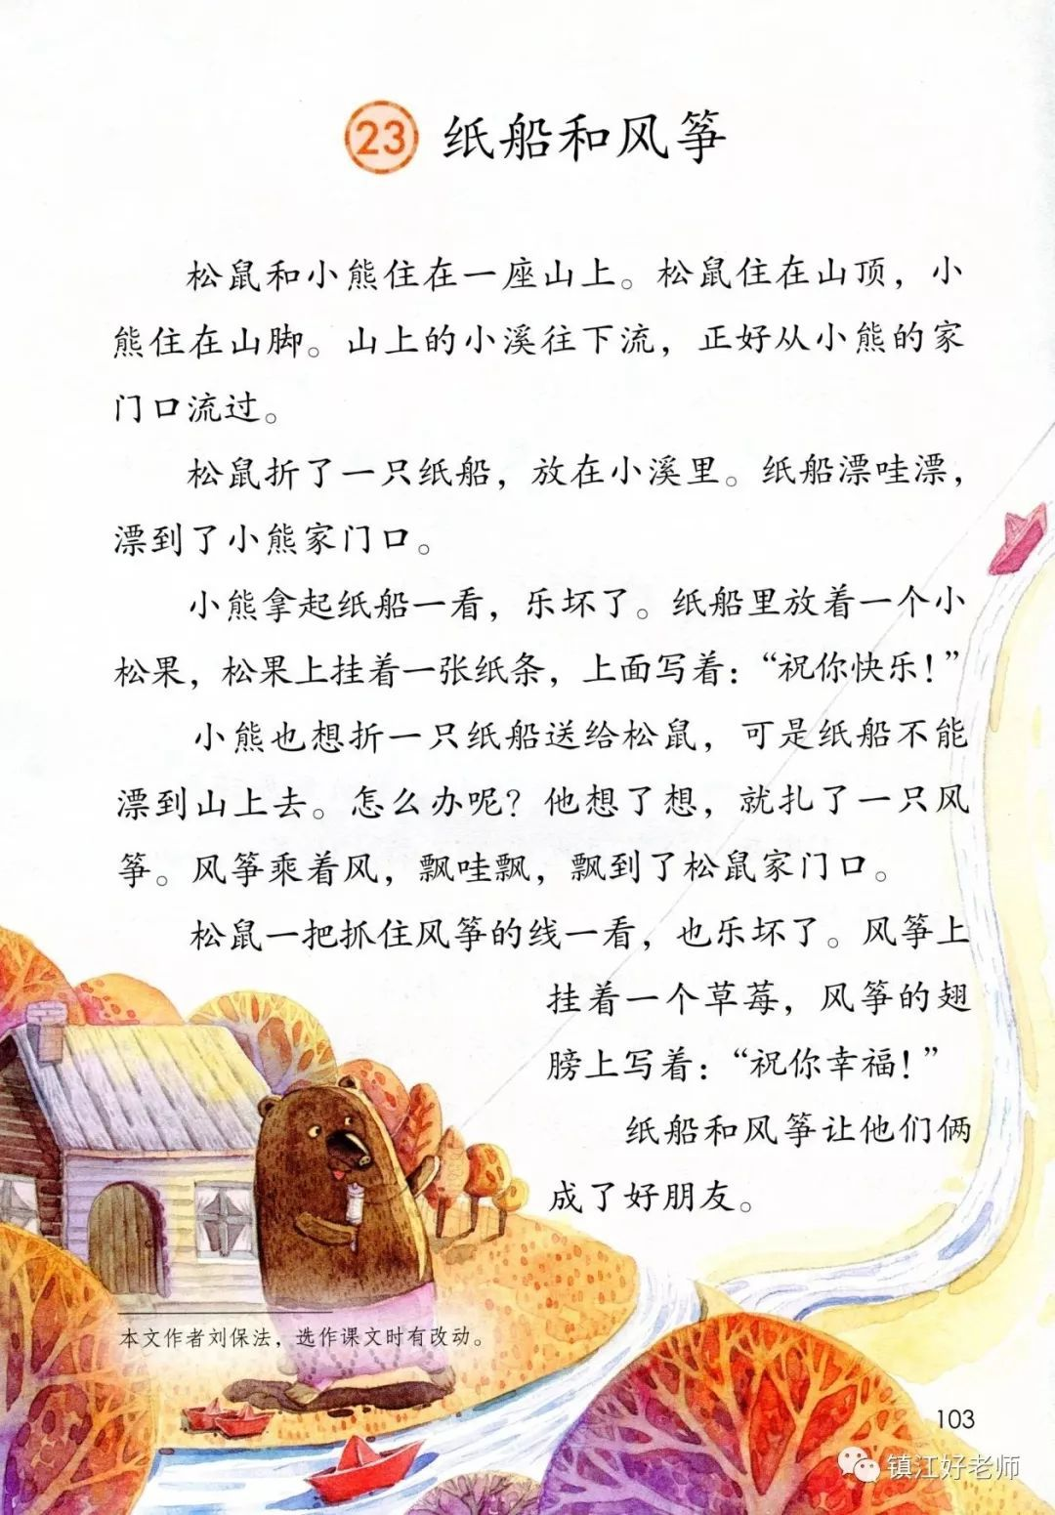
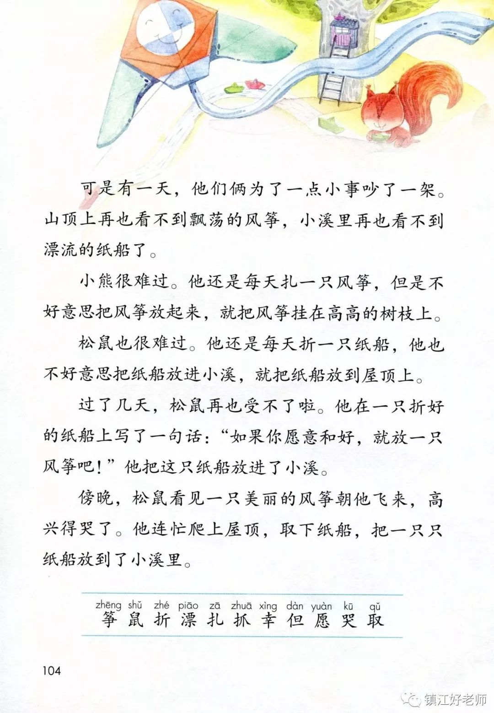
1
7
2
3
8
4
9
10
5
11
6

Slide 9
同桌合作读课文：
1. 一人读一小节，遇到不会读的字互相帮助，尝试解决。
2. 读通句子，难读的地方多读几遍。
3. 读完后，用横线划出表示松鼠和小熊心情的词语。

Slide 10
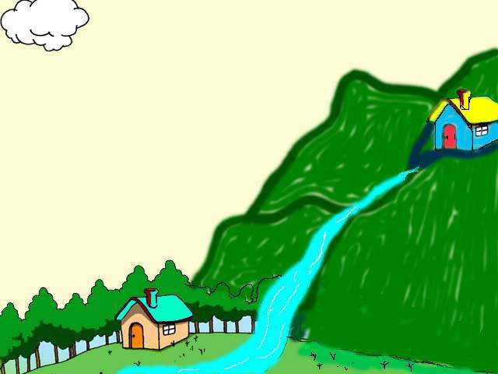
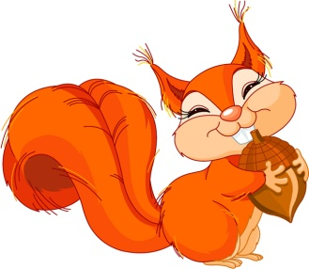
松鼠和小熊住在一座山上。松鼠住在山顶，小熊住在山脚。山上的小溪往下流，正好从小熊的家门口流过。
山顶
山脚

Slide 11
小熊和松鼠为什么乐坏了？

Slide 12
松鼠折了一只纸船，放在小溪里。纸船漂哇漂，漂到了小熊家门口。
小熊拿起纸船一看，乐坏了。纸船里放着一个小松果，松果上挂着一张纸条，上面写着：“祝你快乐！”

Slide 13
小熊也想折一只纸船送给松鼠，可是纸船不能漂到山上去。怎么办呢？他想了想，就扎了一只风筝。风筝乘着风，飘哇飘，飘到了松鼠家门口。
松鼠一把抓住风筝的线一看，也乐坏了。风筝上挂着一个草莓，风筝的翅膀上写着：“祝你幸福！”

Slide 14
读书要求
纸船是怎样的？风筝上又有
什么呢？请同学们默读课文的2-5小节，找到句子，用直尺划出来。

Slide 15
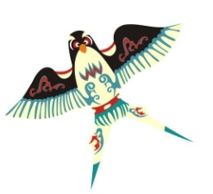
纸船里放着一个小松果，松果上挂着一张纸条，上面写着：“祝你快乐！”
风筝上挂着一个草莓，风筝的翅膀上写着：“祝你幸福！”

Slide 16
纸船里放着一个小松果，松果上挂着一张纸条，上面写着：“祝你快乐！”
风筝上挂着一个草莓，风筝的翅膀上写着：“祝你幸福！”

Slide 17
折 抓 扎

Slide 18
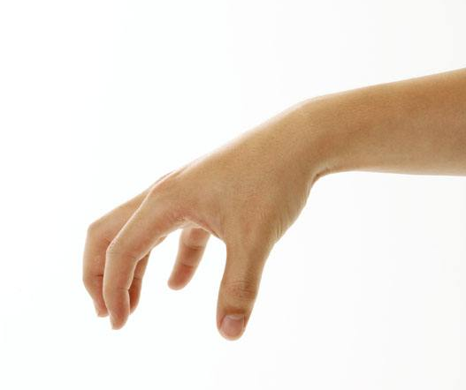

Slide 19
折 抓 扎

Slide 20
纸船里放着一个小松果，松果上挂着一张纸条，上面写着：“祝你快乐！”
风筝上挂着一个草莓，风筝的翅膀上写着：“祝你幸福！”

Slide 21
纸船里放着一个小松果，松果上挂着一张纸条，上面写着：“祝你快乐！”
风筝上挂着一个草莓，风筝的翅膀上写着：“祝你幸福！”

Slide 22
纸船里放着一个小松果，松果上挂着一张纸条，上面写着：“祝你快乐！”
风筝上挂着一个草莓，风筝的翅膀上写着：“祝你幸福！”

Slide 23
纸船漂哇漂，漂到了小熊家门口。
风筝飘哇飘，飘到了松鼠家门口。

Slide 24
纸船漂哇漂，漂到了小熊家门口。
纸船漂到了小熊家门口。

Slide 25
纸船漂哇漂，漂到了小熊家门口。
风筝飘哇飘，飘到了松鼠家门口。

Slide 26
小熊收到了松鼠的纸船，乐坏了；
松鼠收到了小熊的风筝，也乐坏了。

Slide 27
松鼠和小熊住在一座山上。松鼠住在山顶，小熊住在山脚。山上的小溪往下流，正好从小熊的家门口流过。
山顶
山脚

Slide 28
松鼠折了一只纸船，放在小溪里。纸船漂哇漂，漂到了小熊家门口。
小熊拿起纸船一看，乐坏了。纸船里放着一个小松果，松果上挂着一张纸条，上面写着：“祝你快乐！”

Slide 29
小熊也想折一只纸船送给松鼠，可是纸船不能漂到山上去。怎么办呢？他想了想，就扎了一只风筝。风筝乘着风，飘哇飘，飘到了松鼠家门口。
松鼠一把抓住风筝的线一看，也乐坏了。风筝上挂着一个草莓，风筝的翅膀上写着：“祝你幸福！”

Slide 30
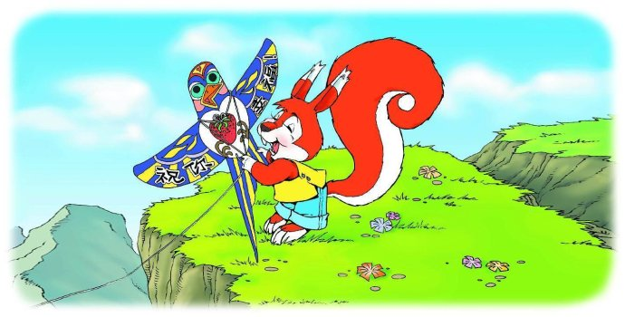
纸船和风筝让他们俩成为了好朋友。

Slide 31
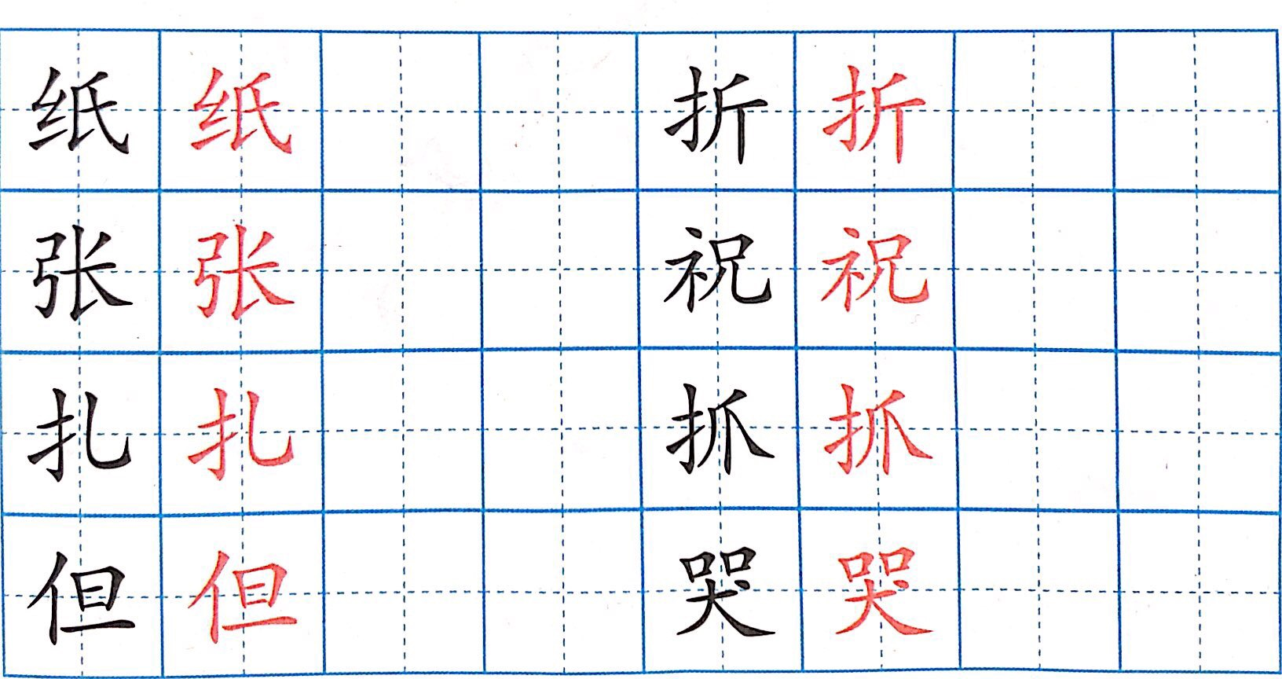
一看结构，二看位置，三看主笔画。

Slide 32
一看结构，二看位置，三看主笔画。

Slide 33
一看结构，二看位置，三看主笔画。

Slide 38
卡通可爱教学通用PPT
Cartoon Lovely Teaching General PPT
姓名：夏子淳的秘密空间

Slide 39
目录-Contents
01
教学活动目的
Purpose Of Teaching Activities
02
教学活动分析
Analysis of Teaching Activities
03
教学活动难点
Difficulties in teaching activities
04
教学活动总结
Summary of Teaching Activities

Slide 40
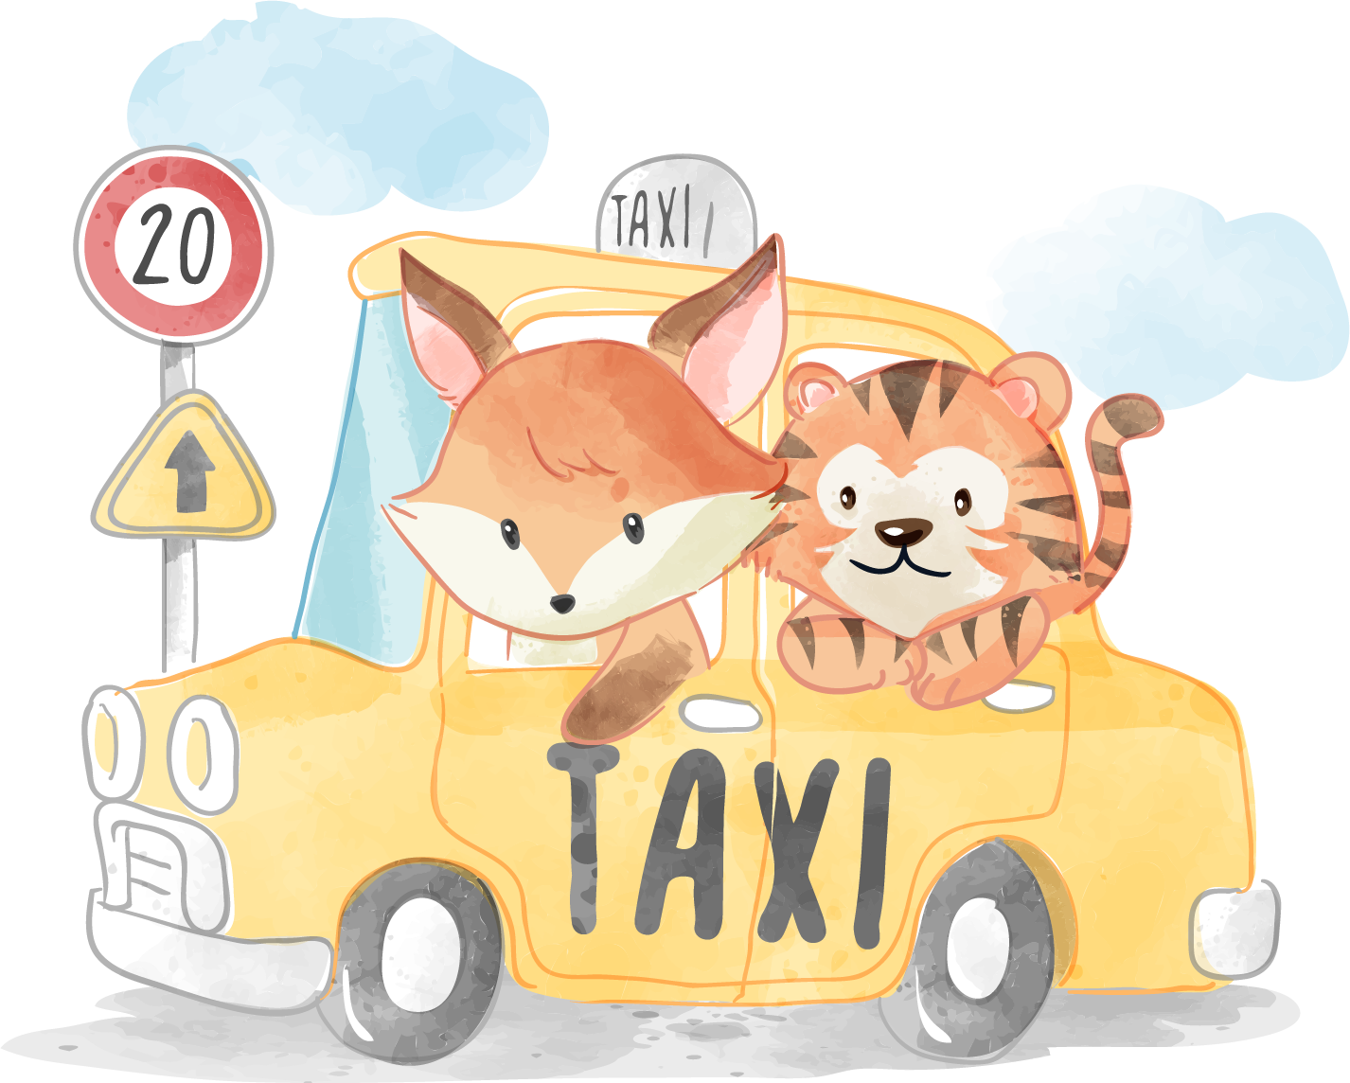
01
教学活动目的
Purpose Of Teaching Activities
单击此处添加标题
请在此处添加文本内容，或者复制已经编辑好的文字粘贴至此位置。请在此处添加文本内容，或者复制已经编辑好的文字粘贴至此位置。
单击此处添加标题
请在此处添加文本内容，或者复制已经编辑好的文字粘贴至此位置。请在此处添加文本内容，或者复制已经编辑好的文字粘贴至此位置.

Slide 41
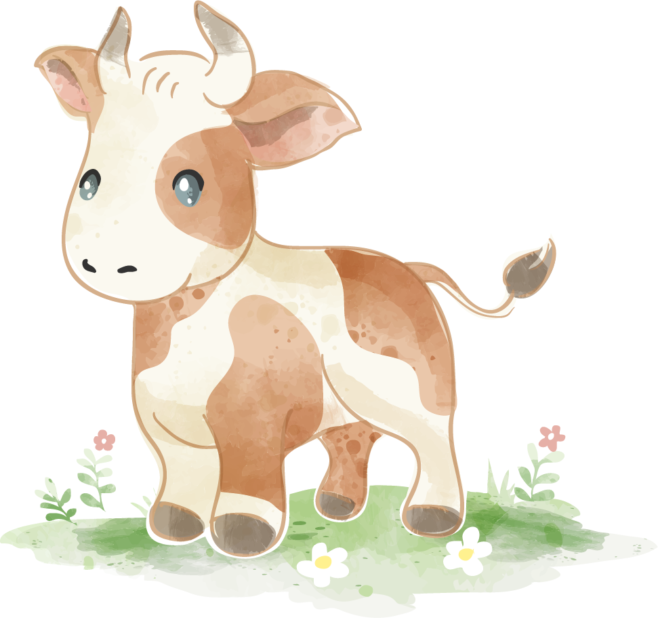
01
教学活动目的
Purpose Of Teaching Activities
单击此处添加标题
请在此处添加文本内容，或者复制已经编辑好的文字粘贴至此位置。请在此处添加文本内容，或者复制已经编辑好的文字粘贴至此位置。
单击此处添加标题
请在此处添加文本内容，或者复制已经编辑好的文字粘贴至此位置。请在此处添加文本内容，或者复制已经编辑好的文字粘贴至此位置。

Slide 42
第二部分
教学活动分析
Analysis of Teaching Activities

Slide 43
02
教学活动分析
Analysis of Teaching Activities
单击此处添加标题
请在此处添加文本内容，或者复制已经编辑好的文字粘贴至此位置。请在此处添加文本内容。
单击此处添加标题
单击此处添加标题
请在此处添加文本内容，或者复制已经编辑好的文字粘贴至此位置。请在此处添加文本内容。
请在此处添加文本内容，或者复制已经编辑好的文字粘贴至此位置。请在此处添加文本内容。

Slide 44
02
教学活动分析
Analysis of Teaching Activities
单击此处添加标题
请在此处添加文本内容，或者复制已经编辑好的文字粘贴至此位置。请在此处添加文本内容，或者复制已经编辑好的文字粘贴至此位置。
关键标题
关键标题
关键标题

Slide 45
第三部分
教学活动难点
Difficulties in teaching activities

Slide 46
03
教学活动难点
Difficulties in teaching activities
单击此处添加标题
单击此处添加标题
请在此处添加文本内容，或者复制已经编辑好的文字粘贴至此位置。请在此处添加文本内容。
请在此处添加文本内容，或者复制已经编辑好的文字粘贴至此位置。请在此处添加文本内容。
单击此处添加标题
单击此处添加标题
请在此处添加文本内容，或者复制已经编辑好的文字粘贴至此位置。请在此处添加文本内容。
请在此处添加文本内容，或者复制已经编辑好的文字粘贴至此位置。请在此处添加文本内容。

Slide 47
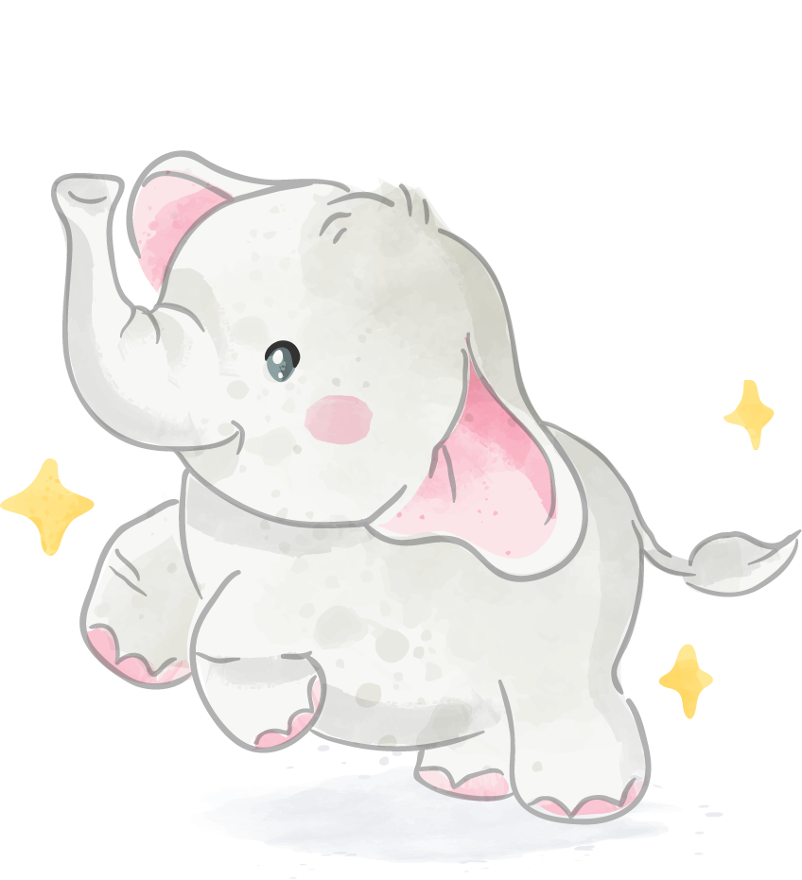
03
教学活动难点
Difficulties in teaching activities
单击此处添加标题
请在此处添加文本内容，或者复制已经编辑好的文字粘贴至此位置。请在此处添加文本内容，或者复制已经编辑好的文字粘贴至此位置。
关键标题
关键标题
关键标题
关键标题

Slide 48
第四部分
教学活动总结
Summary of Teaching Activities

Slide 49
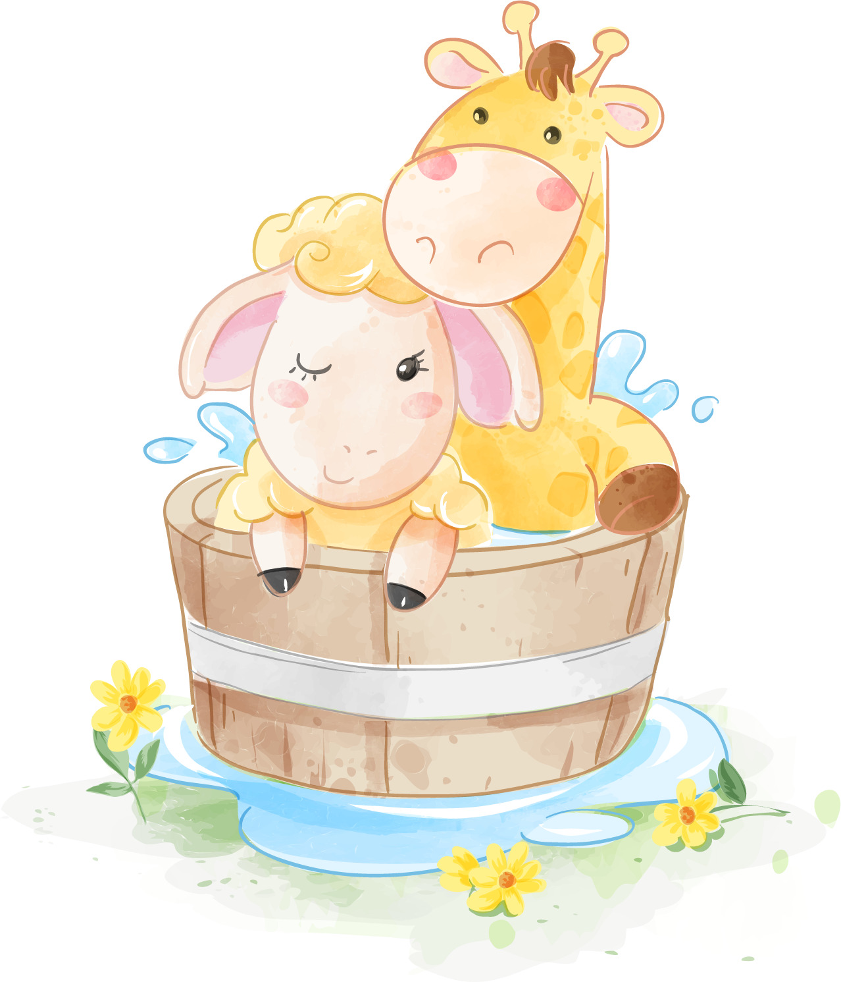
04
教学活动总结
Summary of Teaching Activities
单击此处添加标题
单击此处添加标题
请在此处添加文本内容，或者复制已经编辑好的文字粘贴至此位置。请在此处添加文本内容，
请在此处添加文本内容，或者复制已经编辑好的文字粘贴至此位置。请在此处添加文本内容，
请在此处添加文本内容，或者复制已经编辑好的文字粘贴至此位置。请在此处添加文本内容，

Slide 50
04
教学活动总结
Summary of Teaching Activities
关键标题
关键标题
关键标题
关键标题
单击此处添加标题
单击此处添加标题
请在此处添加文本内容，或者复制已经编辑好的文字粘贴至此位置。请在此处添加文本内容。
请在此处添加文本内容，或者复制已经编辑好的文字粘贴至此位置。请在此处添加文本内容。

Slide 51
感谢您的聆听
Thanks For Your Listening
姓名：夏子淳的秘密空间

Slide 52
1、中文字体：站酷快乐体2016修订版，此款字体可免费商用。
2、英文字体：站酷快乐体2016修订版，此款字体可免费商用。
3、如字体缺失会自动默认宋体的效果，有需要可自行下载。
4、感谢您下载此模板，祝顺利！
以下是本模板字体的使用说明：

